Slide 1

ЛЕКЦИЯ №03-ЗР
РАЗРАБОТКА ГРУНТА ЗЕМЛЕРОЙНО-ТРАНСПОРТНЫМИ МАШИНАМИ
Читать совместно с лекциями 1-го уровня:
ЛЕКЦИЯ №05
РАЗРАБОТКА ГРУНТА
ЗЕМЛЕРОЙНО-ТРАНСПОРТНЫМИ МАШИНАМИ
ЛИТЕРАТУРА:
1. Афанасьев, А.А. Технология строительных процессов: Учеб.для вузов по спец. «Пром. и гражд. стр-во» / Под ред. Н.Н.Данилова и О.М.Терентьева. - М., Высш. шк., 1997.
2. Теличенко, В.И. Технология строительных процессов: В 2 ч. Учеб. для строит. вузов / В.И.Теличенко, А.А.Лапидус, О.М.Терентьев – М.: Высш. шк., 2002.

Slide 2
Вопросы:
Какие машины называются землеройно-транспортными.
Какие бывают скреперы.
Объяснить расчеты длины набора и отгрузки грунта скрепером.
Объяснить основные схемы работы скреперов.
Рассказать про полный цикл работы скрепера и объяснить расчеты.
Объяснить дополнительные схемы работы скреперов.
Какие бывают бульдозеры и виды их работ.
Планировка бульдозерами траншейным и послойным способами.
Три основные схемы разработки и перемещения грунта бульдозерами - прямая, боковая и ступенчатая.
Возведение насыпей бульдозерами (рассказать по схемам).
Обратная засыпка траншеи бульдозером (рассказать по схемам).
Комплексная работа бульдозеров с другими машинами (рассказать по схемам).
Какие бывают грейдеры и схема разработки грунта автогрейдером.
Схема автоматического регулирования забора грунта.
Выводы делать студенту самостоятельно.
При добавлении в лекцию собственных слайдов и текстовой части – добавляется шесть баллов.
При разработке собственной лекции – добавляется двенадцать баллов.

Slide 3
РАЗРАБОТКА ГРУНТА СЕРЕПЕРАМИ
Основными видами землеройно-транспортных машин являются скреперы, бульдозеры и грейдеры, которые за один цикл разрабатывают грунт, перемещают его, разгружают в насыпь и возвращаются в забой порожняком.
Скреперы - наиболее высокопроизводительные землеройно-транспортные машины. Эксплуатационные возможности позволяют использовать их при отрывке котлованов и планировке поверхностей.
Различают скреперы прицепные, работающие при вместимости ковша 2,25...10,0 м³ в сцепе с трактором-тягачом, и самоходные, имеющие вместимость ковша 8,0 м³ и более. Последний тип скрепера более совершенен, так как имеет большую маневренность и скорость.
Чтобы быстрее и полнее загрузить ковши прицепных скреперов, работающих группами, а также ковш самоходного скрепера, применяют трактор-толкач, обслуживающий группу скреперов на участке загрузки (набора грунта). Число тракторов-толкачей зависит от вместимости ковшей скреперов и расстояния перемещения грунта.
Скреперами ведут разработку, транспортирование и укладку песчаных, супесчаных, лессовых, суглинистых, глинистых и других грунтов, не имеющих валунов, примесь гальки и щебня в объеме не должна быть более 10%.
Скрепер снимает ковшом стружку грунта толщиной 0,12...0,32 м и шириной 1,65...2,75 м (для скреперов с вместимостью ковша 2,25...9,0 м³). Толщина отсыпаемого слоя 0,22…0,55 м.
Разрабатываемые скреперами суглинистые и глинистые грунты необходимо предварительно рыхлить.
Длину пути наполнения ковша скрепера грунтом определяют по формуле: ;
где q — вместимость ковша м³, ; К_{н} — коэффициент наполнения ковша (0,8 — для песчаных и 1,0—для суглинистых и глинистых грунтов); b — ширина срезаемого слоя, м; h1— толщина срезаемого слоя (стружки), м; К_{Р} — коэффициент разрыхления грунта; К_{нр} - коэффициент неравномерности толщины стружки (0,7); К_{п} – коэффициент потери грунта при наборе (1,2).
Длина пути разгрузки: ; где h2 - толщина укладываемого слоя, м (Рис.2).
L = qkнkп/bh1kнрkр
L = qkн/bh2

Slide 4
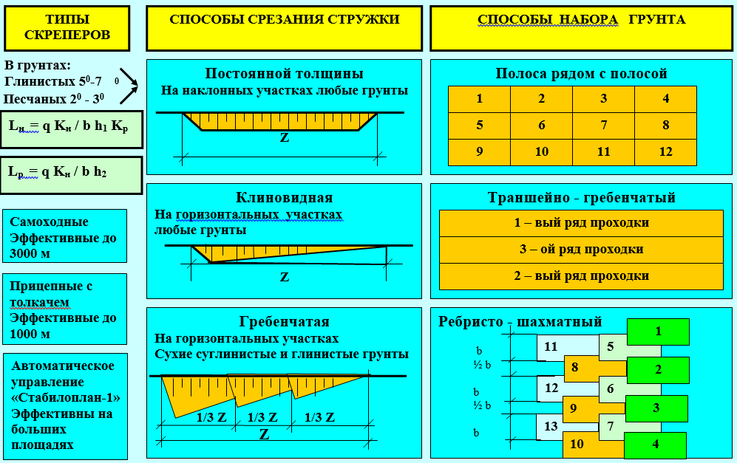
РАЗРАБОТКА ГРУНТА СКРЕПЕРАМИ

Slide 5
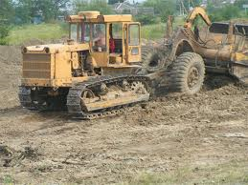
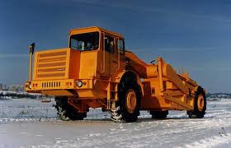
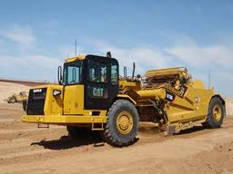
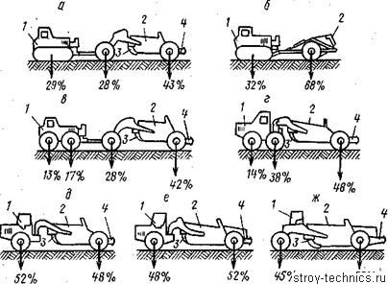
Прицепной скрепер
Самоходный скрепер
Скрепер с элеваторной загрузкой
Рис. 1. Схемы скреперов:
а и б — двухосный прицепной и одноосный прицепной к гусеничному трактору;
в — прицепной к колесному тягачу;
г — полуприцепной к двухосному тягачу; д — полуприцепной к одноосному тягачу или самоходный с мотор-колесами;
е — самоходный двухмоторный;
ж — самоходный с задним двигателем;
1 — гусеничный трактор или колесный тягач; 2 —ковш; 3 — заслонка;
4 — буфер. Цифры указывают примерное распределение, массы скрепера с груженым ковшом по осям

Slide 6
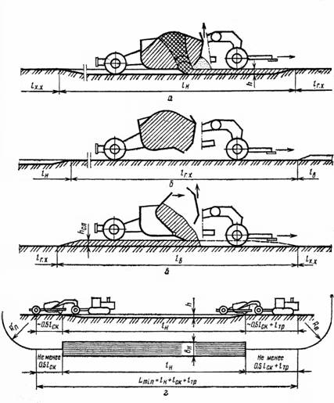
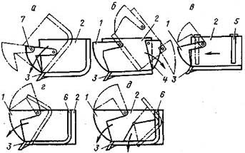
Рис.2. Схема рабочего процесса скрепера
а - положение ковша во время набора грунта; б - транспортировка грунта;
в - выгрузка грунта;
г - схема к определению минимальной длины прямого участка пути, необходимого для набора грунта
Рис. 3. Схемы разгрузки ковша скрепера:
а- свободная разгрузка вперед;
б- свободная разгрузка назад;
в- принудительная разгрузка;
г- полупринудительная разгрузка через нож;
д- щелевая разгрузка;
1- передняя заслонка;
2- ковш; 3- нож; 4- задняя заслонка;
5- задняя стенка; 6- днище; 7- заслонка.

Slide 7
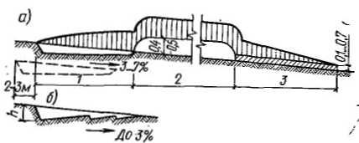

Прицепные скреперы наиболее эффективно применять при перевозке грунта на расстояние до 1000, а самоходные — на расстояние до 3000 м.
В зависимости от категории грунтов резать их наиболее эффективно на прямолинейном участке пути при движении под уклон 3...7°. Сухие песчаные грунты разрабатывают гребенчатым способом, попеременно заглубляя ковш и постепенно уменьшая толщину стружки, что позволяет более полно и быстро загружать ковш (Рис.4). Глубина резания зависит от мощности машины и вида грунта и может составлять 12...32 см. Разгружают скрепер на прямолинейном участке, при этом поверхность грунта разравнивают днищем скрепера.
Скреперы не рекомендуется применять для разработки заболоченных, несвязных переувлажненных грунтов, а также грунтов с большими каменистыми включениями.
Рис.4. Cxeмa загрузки, транспортированы я и разгрузки грунта скрепером:
а - общая схема.
1, 2 - участки загрузки и транспортирования;
3 - участок разгрузки;
6 — в песчаных грунтах
Рис. 5. Принципиальные схемы скреперов со скребковым конвейером:
а — набор грунта; б — выгрузка грунта

Slide 8
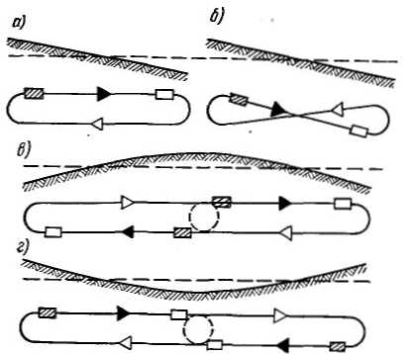
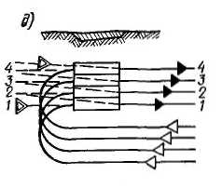

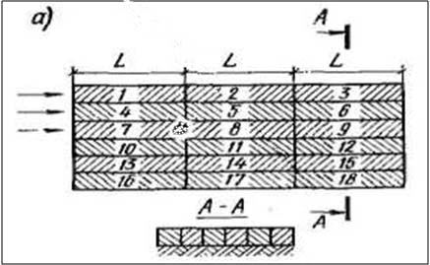
Рис.6. Схемы работы скрепера:
а — по эллипсу;
б — по «восьмерке»;
в — сдвоенными проходками по эллипсу при двух насыпях;
г — то же, прн двух выемках;
д — работа толкача со эвеном скреперов.
1-4— последовательность проходок.
Условные обозначения:
-ход толкача;
- груженый ход скрепера;
- порожний ход скрепера;
- участок разгрузки скрепера;
-участок загрузки скрепера
Рис.7. Планировка площадок скреперами
а —разработка грунта по схеме «полоса рядом с полосой»;
б — то же, через полосу;
в — то же, ребристо-шахматными проходками;
1—28 — проходки

Slide 9
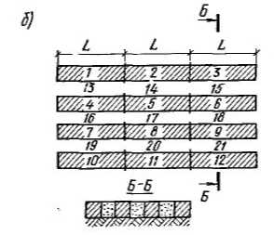
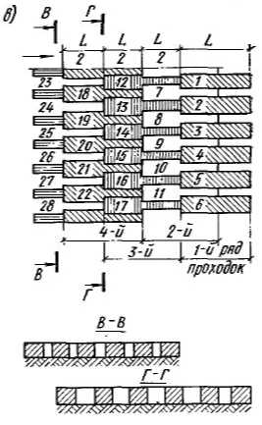
В зависимости от размеров земляного сооружения, взаимного расположения выемок и насыпей применяют различные схемы работы скреперов. Простейшей является схема работы по эллипсу (Рис.6). В этом случае машина каждый раз поворачивается в одну сторону. Поэтому для устранения неравномерного износа ходовой части необходимо периодически менять направление движения скрепера.
При работе по «восьмерке» в два раза уменьшается число полных разворотов скрепера, что повышает его производительность и обеспечивает равномерный износ деталей, но при этом необходимо иметь значительный по протяженности фронт работ.
Порядок скреперных проходок может быть весьма разнообразен, но в практике чаще всего используют схемы разработки грунта последовательными проходками (полоса рядом с полосой), проходками черен полосу и шахматными проходками (Рис.7).
Разработка по схеме «полоса рядом с полосой» не рациональна из-за потерь грунта в виде боковых валиков. Разработка грунта проходками через полосу и по ребристо-шахматной схеме уменьшает рассыпание грунта при резании и способствует улучшению наполнения ковша.
Скреперы целесообразно использовать в комплекте с бульдозерами, которые срезают и разравнивают грунт в стесненных местах (углы площадки, отдельные впадины и т. д.), планируют откосы и выполняют другие виды работ.
Рис.7. Планировка площадок скреперами
б - то же, через полосу;
в- то же, ребристо-шахматными проходками;
1—28 — проходки.

Slide 10







Полный цикл работы скрепера состоит из следующих операций:
резания грунта и наполнения ковша (подъем передней заслонки, регулирование толщины срезаемого слоя грунта путем подъема и опускания ковша;
транспортирования грунта (ковш поднят в транспортное положение, передняя заслонка закрыта;
разгрузки грунта (подъем передней заслонки и выдвижение задней стенки или опрокидывание днища и задней стенки относительно шарнира в боковых стенках ковша или опрокидывание ковша;
обратного хода скрепера в забой (передняя заслонка поднята, ковш подготовлен к набору грунта).
Производительность скрепера (м³/ч) определяется по формуле, общей для всех машин цикличного действия:
где: q - емкость ковша скрепера в м³; n - число циклов скрепера в единицу времени (в данном случае за час);
Каждая операция рабочего цикла протекает на определенном участке пути при соответствующей скорости движения скрепера. Таким образом, продолжительность цикла
равна: Продолжительность каждой из составляющих цикла определяют следующим образом:
где: L_{н}, L_{г.х}, L_{в}, L_{х.х} - длины путей (м) при наборе грунта, груженого скрепера, при разгрузке и порожнего скрепера; V_{н}, V_{г.х}, V_{в}, V_{х.х} - соответствующие элементам цикла скорости движения тягача при наборе, выгрузке, груженном и порожнем ходе, выбираемые в соответствии с тяговыми сопротивлениями на различных участках пути движения скрепера в м/сек; t_{п} - время на переключение передачи, принимаемое равным 5 - 6 сек; t_{пов} - время на один поворот, принимается равным 15 - 20 сек.

Slide 11
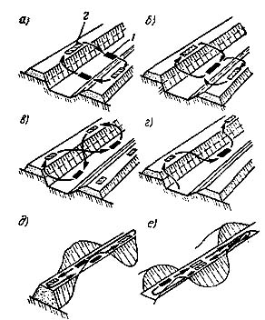
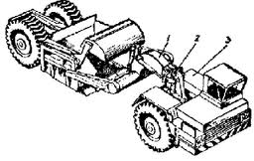
Дополнительные схемы движения скреперов:
а – по эллипсу при поперечной разработке ;
б – то же, при продольной разработке;
в – по восьмерке;
г – по зигзагу;
д – при разработке двух насыпей из одной выемки;
е – при разработке одной насыпи из двух выемок .
1 – место набора;
2 – место разгрузки.
Самоходный одномоторный скрепер

Slide 12
РАЗРАБОТКА ГРУНТА БУЛЬДОЗЕРАМИ
Основным назначением бульдозеров является послойная разработка грунта и транспортировка его на сравнительно небольшие расстояния. По опыту строительства характер распределения дальности транспортировки грунта имеет вид, представленный на рис. 8 (пунктирная линия— данные экспериментов, сплошная —обобщенные данные).
Бульдозеры применяют:
для снятия плодородного поверхностного слоя грунта при подготовке площадок;
для перемещения грунта в зону действия рабочего оборудования одноковшового экскаватора для погрузки его в транспортное средство или отсыпки в отвал;
для разработки неглубоких каналов (рис. 9) с транспортированием грунта в отвалы, для зачистки пологих откосов;
при сооружении насыпей из резервов;
на планировочных работах при зачистке оснований под фундаменты зданий и сооружений и планировке площадей в трасс;
при устройстве и содержании в исправности подъездных дорог, устройстве въездов на насыпи и выездов из выемок;
при разработке грунта на косогорах;
при обратной засыпке траншей, фундаментов зданий и сооружений;
при разравнивании грунта на отвалах;
при погрузке грунта с помощью стационарных и пере­движных эстакад.
Область применения бульдозеров может быть значительно расширена путем незначительных конструктивных изменений бульдозерного оборудования. Бульдозеры широко используют также и для перемещения грунта, предварительно разработанного другими землеройными машинами: экскаваторами, грейдерами, скреперами.
Бульдозерами также окучивают грунты, выполняют обратную засыпку траншей и пазух котлованов, зачищают дно котлованов после экскаваторных работ, разравнивают и планируют грунт.

Slide 13
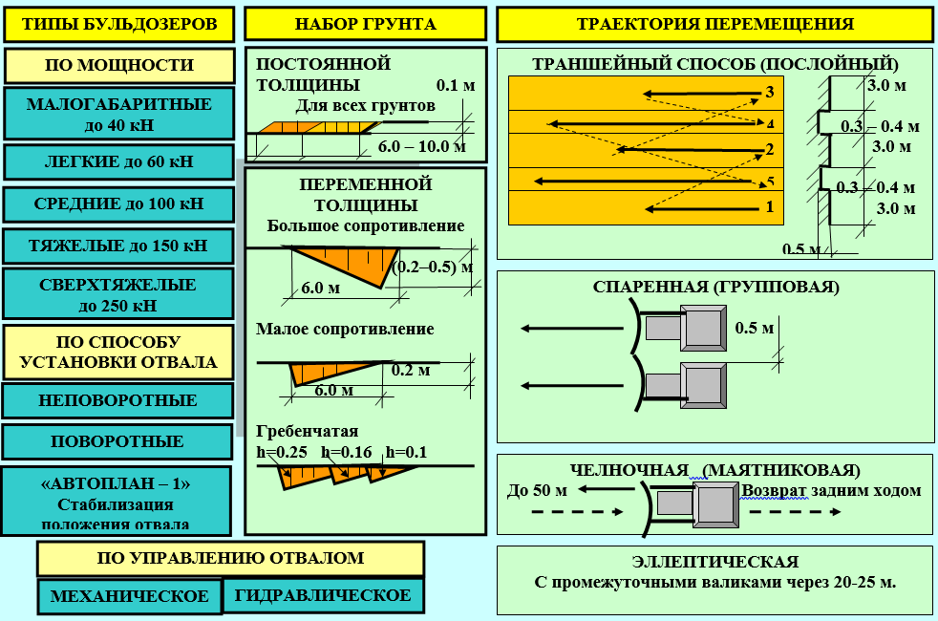
РАЗРАБОТКА ГРУНТА БУЛЬДОЗЕРАМИ

Slide 14
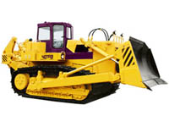
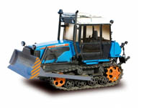
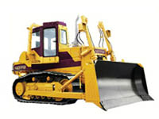
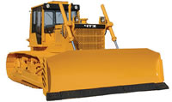
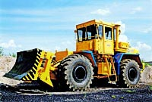
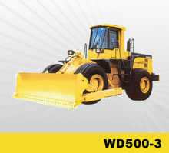
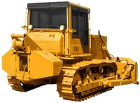
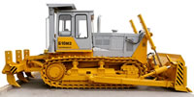

Бульдозеры средней мощности
Бульдозер тяжелый
Колесные бульдозеры
Бульдозер с лебедкой
Бульдозеры рыхлители

Slide 15
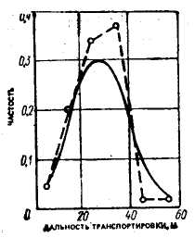
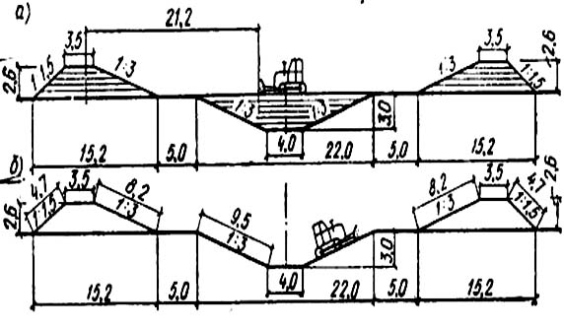
В цикл работ бульдозера входят следующие операции: срезание и набор грунта путем снятия стружки под уклон, перемещение грунта с надвижной его отвалом, разгрузка грунта и возвратный холостой ход.
Разработку выемок бульдозером ведут ярусами, по толщине стружки, снимаемой за одну проходку.
Рис. 8.
Распределение дальности транспортировки грунта бульдозерами
Рис.9. Разработка (а) неглубоких каналов и планирование (б) откосов бульдозерами
Бульдозерами планируют площадки преимущественно траншейным и послойным способами. В первом случае (рис.10.в) выемку разбивают на ярусы глубиной 0,4…0,5 м. Каждый ярус разрабатывают траншеями на ширину отвала, оставляя между ними полосу нетронутого грунта шириной 0.4...0.6 м. Эти валы срезают бульдозером в последнюю очередь. Траншейный способ исключает значительные потери грунта при его транспортировании и поэтому более производителен.

Slide 16
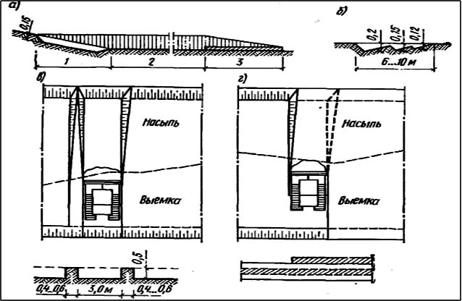
Рис.10.
Схемы резания и перемещен и грунта бульдозером
а - продольная при резании под уклон;
1—участок резания при работе над уклон;
2 —участок перемещения;
3 — участок разгрузки;
б — то же, на горизонтальном участке;
в —планировка траншейным способом;
г — то же, послойным способом
При послойном способе выемку разрабатывают слоями на толщину снимаемой стружки за один проход бульдозера последовательно по всей ширине выемки или отдельным ее частям (рис. 10,г). Этим способом пользуются при сложном очертании площадок и при небольшой глубине срезки.
При перемещениях грунта на расстояние свыше 40 м применяют способ разработки с промежуточным валом, а также спаренную работу двух бульдозеров (рис.11). Отсыпку грунта ведут послойно, начиная с более удаленной точки от места забора, путем постепенного подъема отвала. Возвращается бульдозер в забой для повторения цикла при дальности перемещения до 70 м задним ходом без разворота.
Плотные грунты перед разработкой их бульдозером рыхлят.

Slide 17
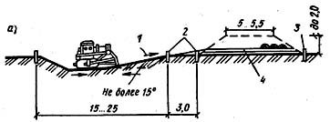
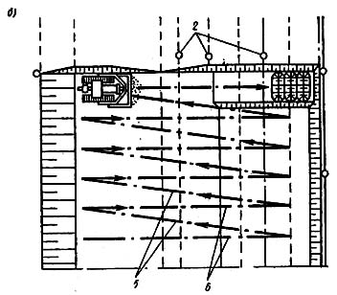
челночная (маятниковая)
До 40 м возврат задним ходом
спаренная (групповая)
0.5 м
Рис. 11. Перемещение грунта на расстояние до 40 м и спаренная работа двух бульдозеров
Найти ошибку!
Рис. 12. Схема возведения насыпи бульдозером:
1— направление рабочего хода бульдозера;
2 — разбнвочные колышки;
3 — вешкн-высотники;
4 — отсыпанные слои грунта;
5 — направление холостого хода бульдозера;
6 — направление рабочего хода бульдозера

Slide 18
Различают три основные схемы разработки и перемещения грунта бульдозерами: прямую, боковую и ступенчатую.
Прямую схему применяют при рытье траншей и выемок, ширина которых незначительно превышает ширину отвала бульдозера; при устройстве въездов, когда допускается отсыпка грунта в одно место. Работая по этой схеме, бульдозер при разработке и перемещении грунта передвигается по прямой линии, совершая возвратно-поступательное движение без поворотов.
Боковую схему работы бульдозера применяют при перемещении ранее разработанного грунта из отвалов или сыпучих материалов (песка, гравия и др.) из бункеров, при разработке легких грунтов, срезаемых толстыми слоями, а также при работе на косогорах. При этом разрабатываемый грунт располагается сбоку от пути, по которому бульдозер транспортирует его к месту отсыпки. Бульдозер захватывает отвалом грунт, делает поворотное движение, перемещая грунт на транспортный путь, а затем транспортирует его к месту отсыпки.
Ступенчатую схему разработки и перемещения грунта применяют преимущественно при устройстве насыпей, выполнении вскрышных работ и вертикальной планировке площадей, когда допускается отсыпать разрабатываемый грунт по всей ширине выемки. Работая по этой схеме, бульдозер разрабатывает грунт параллельными проходками, разместив грунт из одной проходки, бульдозер совершает холостой ход под углом к оси рабочего хода и начинает разработку и перемещение грунта на расположенной рядом проходке (рис. 12).
При выполнении вскрышных работ с отсыпкой грунта в ранее выработанное пространство разработку грунта ведут перекрещивающимися проходками, наклонными в сторону выработки под углом 10... 12°. Разработку грунта начинают на участках, расположенных в непосредственной близости от верхней бровки откоса старой выработки. При этом толщину срезаемого слоя грунта увеличивают по мере приближения бульдозера к выработке, с тем чтобы у ее откоса она была максимальной.
Вертикальную планировку площадей осуществляют после разбивки всей площади с указанием глубины снятия грунта на высоких участках и высоты отсыпки его в выемках. Грунт разрабатывается параллельными проходками. В этом случае целесообразно применять комбинированную схему, сочетающую прямую и ступенчатые схемы.

Slide 19
Возведение насыпей бульдозерами без применения других машин (катков, поливочных машин) допускается только в тех случаях, когда техническими условиями на производство работ не предусмотрено уплотнение грунта и местные данные позволяют использовать грунт из резервов.
В зависимости от ширины насыпи разработку грунта ведут в одно- или двусторонних боковых резервах. Возводят насыпь в следующей технологической последовательности. Перед началом работ производят геодезическую разбивку насыпи и боковых резервов, целью которой является наметить ось и границы основания насыпи, границы бермы и резервов. Резервы закладывают преимущественно на нагорной стороне насыпи с поперечным двусторонним уклоном дна 0,02 к середине резерва. Продольный уклон дна резерва должен составлять не менее 0,002 и не более 0,008. Для удобства работы отсыпку насыпи ведут захватками длиной 50... 100 м.
Разработку грунта начинают от полевой бровки резерва. Двигаясь на первой скорости, бульдозер срезает грунт слоями до 30 см и перемещает его в сторону насыпи. При подходе к берме отвал бульдозера постепенно приподнимается, чтобы не срезать грунт на берме. Укладку грунта в тело насыпи производят валиками, размещая их по ширине насыпи.
Холостой ход бульдозера в резерв осуществляется на максимальной скорости заднего хода.
Грунт от каждой проходки в резерве укладывают в тело насыпи, размещая его по ширине насыпи, после чего бульдозер начинает разработку грунта на следующей проходке валиками. После отсыпки первого слоя насыпи на всей длине захватки бульдозер поднимается на насыпь и, перемещаясь вдоль сооружения, разравнивает уложенный валиками грунт, одновременно уплотняя его гусеницами.
Обратная засыпка траншеи бульдозером производится грунтом из отвала, расположенного вдоль траншеи, в следующей технологической последовательности. После укладки трубопровода, кабеля или сооружения его одновременно с двух сторон засыпают вручную (чтобы не повредить или не сместить засыпаемый трубопровод или сооружение) на высоту 0,25... =0,3 м над верхом сооружения. Дальнейшую засыпку траншеи бульдозер производит, двигаясь перекрестными поперечными ходами.

Slide 20
Площадь отвала разбивают на отдельные участки, бульдозер подходит к отвалу грунта под некоторым углом, забирает грунт на участке I и перемещает его в траншею. После этого, поперечными проходками он перемещает в траншею грунт из участка П, затем косыми проходками нз участка III, поперечными из участка IV и т.д. Аналогичную схему движения бульдозера применяют и при засыпке фундаментов зданий. При таком чередовании направлений движения бульдозера уменьшается путь перемещения его с грунтом и улучшаются условия набора грунта.
Засыпку искусственного сооружения, конструкция которого не требует ручной засыпки (железобетонные коллекторы, тоннели, трубы большого диаметра и т. п.), производят в следующем порядке. Вначале присыпают сооружение с одной стороны на высоту до 0,5 м затем производят присыпку его на высоту до 1,0 м с другой стороны грунтом, привезенным самосвалами. Окончательную засыпку сооружения на полную высоту (после того как выполнена присыпка его с двух сторон) выполняют, как указано выше. Соблюдение такой последовательности засыпки необходимо, так как при односторонней засыпке возможна деформация сооружения.
При зачистке откосов бульдозерами отвалы грунта располагают преимущественно вдоль нижней бровки зачищаемого откоса. Это позволяет перемещать грунт сверху вниз. С помощью бульдозеров зачищают откосы, крутизна которых не превышает 1 : 2,5.
Комплексная работа бульдозеров с другими машинами
В зависимости от характера выполняемых работ, вида земляного сооружения и принятой схемы производства работ бульдозеры работают в комплекте с экскаваторами, транспортными средствами (автомобильным, железнодорожным и конвейерным транспортом), уплотняющими машинами, грейдерами и т. д. Вполне определенный комплект машин применяется при засыпке водопропускных труб в насыпях. Грунт доставляется самосвалами грузоподъемностью 11... 14 т и выгружается в зоне трубы, создавая запасы грунта (рис. 13, а).
Из созданного запаса грунт перемещается бульдозерами к трубе и разравнивается слоями.

Slide 21
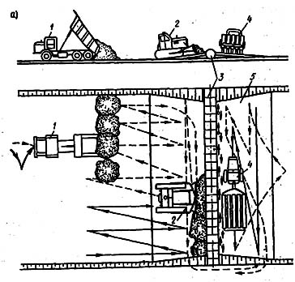
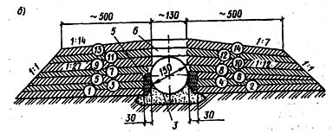
Рис. 13. Засыпка труб
а – схема работ; б – схема засыпки;
1 – автомобиль-самосвал;
2 – бульдозер;
3 – труба;
4 – каток;
5 – участок, уплотняемый электротрамбовками;
6 – участок грунта над трубой, не укладываемые катком (цифры в кружках указывают последовательность укладки слоев грунта)
По каждому слою грунта перед его уплотнением бульдозер проходит вдоль трубы с поднятым отвалом и предварительно уплотняет грунт. Это способствует уменьшению числа проходов грунтоуплотняющих машин. Непосредственно к трубе грунт подталкивается бульдозером и уплотняется вручную пневмо- или электротрамбовками.

Slide 22
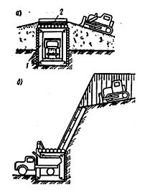
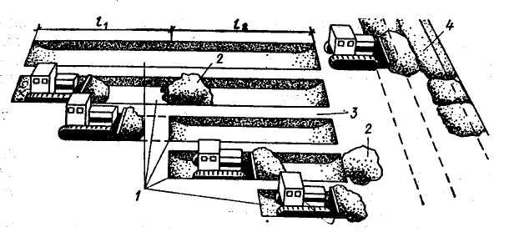
На строительстве БАМа была применена технология совместной работы бульдозеров и автомобилей-самосвалов на погрузке и транспортировке грунта из карьера. Технология предусматривала погрузку грунта, гравия и щебня в автомобили-самосвалы с использованием деревянных стационарных эстакад торцового и проходного типа, по которым бульдозеры мощностью 230...300 кВт подавали породу в самосвалы грузоподъемностью 12... 14,5 т. Такая технология позволила по-новому подойти к решению вопроса использования бульдозеров как основной машины и сделать эстакадный метод одним из наиболее эффективных и экономичных при разработке песчано-гравийных, скальных и дресвяных карьеров, а также выемок объемом 80 тыс. м³ и более. Деревянная эстакада со сквозным проездом (рис. 14, а) представляет собой скрепленную скобами рамную конструкцию из бревен диаметром 28...35 см. Если карьер расположен на склоне сопки, можно устраивать тупиковые деревянные эстакады (рис. 14, б).
Рис. 14. Схемы погрузочных, эстакад
а - со сквозным проездом;
б - с тупиковым заездом; 1- стойки;
2 - настил
Траншейный способ разработки грунта при отсыпке насыпи
1 — траншеи проходок бульдозера; 2 — промежуточные валики; 3 —перемычка между траншеями; 4 — насыпь; t 1 и t2— расстояние между промежуточными валиками

Slide 23
Грейдер — это планировочно-профилировочная землеройно-транспортная машина, основным рабочим органом которой служит полноповоротный отвал с ножами, размещенный между передним и задним мостами ходового оборудования. Различают грейдеры прицепные, полуприцепные и автогрейдеры.
Полуприцепной гидрофицированный грейдер. Такие грейдеры имеют гид­равлический привод рабочего оборудования из кабины трактора. Гидроцилиндрами осуществляется подъем-опускание отвала, боковой вынос отвала и тяговой рамы. Поворачивается отвал в плане с помощью поворотного круга от редуктора, управляемого вручную. В обычной поставке на грейдере установлена задняя ось из двух колес.
Такая конструкция повышает планирующие возможности грейдера. Кроме того, предусмотрено еще дополнительное оборудование грейдера — кирковщик, удлинитель отвала.
Автогрейдеры представляют собой современную конструкцию данной машины, смонтированной на пневмоколесном ходовом оборудовании (рис.15).
Автогрейдеры применяют для послойной разработки и перемещения на расстояние до 100 м грунтов I—III групп при планировочных и профилировочных работах на строительных площадках и трассах строительства трубопроводов.
Автогрейдеры разделяют по конструктивной массе на легкие (до 9 т), средние (до 13 т) и тяжелые (до 19 т).
Современные автогрейдеры выполнены по единой схеме и представляют собой самоходную трехосную машину с полноповоротным отвалом и гидравлической системой управления рабочими органами (рис.15 а).
Все узлы и агрегаты автогрейдера, в том числе двигатель 1 с трансмиссией 12, гидрооборудование, кабина водителя 2, основное и сменное рабочее оборудование, смонтированы на хребтовой (основной) раме 6 коробчатого сечения. Рама одним концом опирается на передний ведущий или ведомый мост 9 с поворотными в плане управляемыми пневмоколесами, а другим — на задний четырехколесный мост 14 с продольно-балансирной подвеской 13 парных колес.
Передние колеса автогрейдера можно устанавливать с боковым наклоном в обе стороны для повышения устойчивости движения машины при работе и уменьшения радиуса поворота.

Slide 24
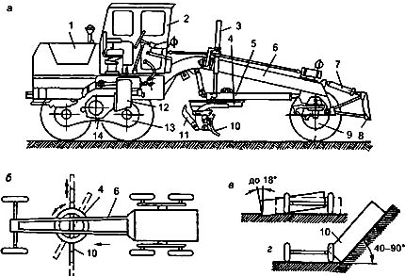
Рис. 15.
Автогрейдер:
а — общий вид;
б — схема поворота отвала в плане;
в — боковое резание и пе­ремещение грунта;
г — боковой вынос отвала и планирование откоса.
Основное рабочее оборудование автогрейдера состоит из тяговой рамы 5, поворотного круга 4 и отвала 10 со сменными ножами. Полноповоротный отвал обеспечивает работу автогрейдера при прямом и обратном ходах машины.
Передняя часть тяговой рамы шарнирно соединена с рамой машины, а задняя часть подвешена на гидроцилиндрах 3, с помощью которых отвал устанавливают в различные положения: транспортное (поднятое) и рабочее (опущенное).
Автогрейдер снабжается дополнительным сменным оборудованием: удлинителем и уширителем отвала для перемещения и планирования грунтов, откосниками (укрепляемыми на отвале) для планирования откосов насыпей (выемок) и очистки канав, кирковщиком 11 с шириной захвата 930—1400 мм для взлома дорожных покрытий и рыхления плотных грунтов на глубину до 250 мм, бульдозером 8 и двухотвальным снегоочистителем, которые устанавливаются спереди машины и управляются гидроцилиндром 7.

Slide 25
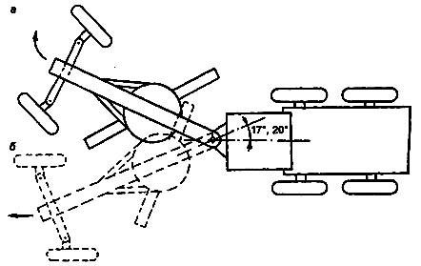
Гидравлическая система управления рабочим оборудованием обеспечивает подъем и опускание тяговой рамы вместе с поворотным кругом и отвалом, поворот отвала вместе с поворотным кругом в плане на 360°, вынос отвала (до 300-800 м) в обе стороны от продольной оси машины (рис.15, б), установку отвала под различными углами (до 18°) в вертикальной плоскости (рис.15, в), боковой вынос отвала для планировки откосов (рис.15, г), а также совмещение различных установок отвала.
Скорость перемещения автогрейдеров при резании грунта состав­ляет 3,5—10 км/ч, при транспортных перемещениях — до 30 км/ч.
Существуют более совершенные автогрейдеры с шарнирно-сочлененной рамой (рис. 3.16). Такая конструкция автогрейдера позволяет значительно сократить радиус их поворота при сохранении управления передними колеса­ми, а также повысить их устойчивость при копании за счет движения «крабом».
Автогрейдер ДЗ-143 (рис. 3.17) является одним из современных серийно выпускаемых автогрейдеров, оборудованных шарнирно-сочлененной рамой. На этом автогрейдере имеется более мощный рыхлитель-кирковщик, расположенный сзади машины. Он может быть также оснащен дополнительным оборудованием — плужным снегоочистителем, удлинителем отвала, толкающей плитой, щетками и др.
Рис. 3.16.
Схема автогрейдера с шарнирно-сочлененной рамой:
а — положение для крутого поворота;
б — положение при движении «крабом»

Slide 26
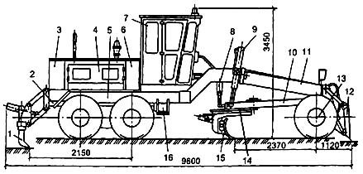
Рис.17. Автогрейдер ДЗ-143:
1— рыхлитель-кирковщик; 2 — рама подмоторная; 3 — гидробак; 4 — ящик аккумуляторный; 5 — задний мост; б — бак топливный; 7 — кабина;
8 — гидроцилиндр выноса отвала; 9— гидроцилиндр подъема отвала; 10 — тяговая рама; 11 — основная рама; 12 — бульдозер; 13 — передняя ось; 14 — поворотный круг;15 — отвал; 16 — коробка передач.

Slide 27
Грейдеры используют при планировке территории, откосов земляных сооружений, зачистке дна котлованов и отрывке канав глубиной до 0,7 м, при возведении протяженных насыпей высотой до 1,0 м и нижнего слоя более высоких насыпей из резервов. Автогрейдерами профилируют дорожное полотно, проезды и дороги.
При возведении насыпи из разрабатываемого резерва наклонный нож сдвигает срезанный грунт в сторону насыпи. При следующей проходке грейдера этот грунт перемещается еще дальше в том же направлении. Поэтому целесообразно работать одновременно двумя грейдерами, из которых один срезает, а другой перемещает срезанный грунт. Наиболее эффективно использовать автогрейдеры при длине проходки 400...500 м. Плотные грунты до разработки грейдером следует разрыхлять тракторным рыхлителем или плугом. Помимо разработки грунта и его перемещения на небольшие расстояния грейдером можно разравнивать и начисто планировать грунт. При выполнении различных операций углы наклонов ножа грейдера изменяются в следующих пределах: угол захвата 30...70⁰, угол резания 35...60⁰, наклона - 2...10⁰.
Для обеспечения оптимального режима работы землеройно-транспортных машин созданы системы автоматического регулирования скорости их движения в зависимости, от сопротивления резанию и плотности разрабатываемого грунта. Для автогрейдеров, используемых преимущественно на планировочных работах, применяют устройства, автоматически контролирующие заглубление в грунт.
В зависимости от модификации автогрейдеры всех классов оборудуются одной из систем такого управления: Профиль-10, Профиль-20, Профиль-30.
Система Профиль-10 предназначена для автоматического обеспечения заданного углового положения отвала автогрейдера в поперечной плоскости независимо от поперечного профиля полотна и применяется при окончательной отделке или планировке поверхности. Система позволяет работать как в режиме ручного управления отвалом, так и в режиме автоматического выдерживания заданного поперечного профиля полотна.

Slide 28
В состав этой системы входят датчик угла, блок управления ею, гидрораспределитель с электрогидравлическим управлением, подсоединяемым к гидроцилиндру. При отклонении автогрейдера от нужного положения отвала скользящий контакт токосъема подает сигнал на блок управления, а тот подает команду на электромагнит гидрораспределителя, который через золотник выводит его в требуемое положение. Толщину срезаемой стружки регулируют вручную.
Основным отличием системы Профиль-20 является наличие в ней датчика продольного профиля с подъемным устройством.
Система Профиль-30 (рис.18) для автоматического управления положениями отвала состоит из автономной и копирно-лазерной систем.
Фотоприемное устройство (ФПУ) устанавливают на штанге на тяговой раме автогрейдера. Оно предназначено для приема сигналов от лазерного излучателя и состоит из четырех вертикально расположенных световодов, позволяющих принимать сигнал в диапазоне 360°.
Фотоприемное устройство при заданном высотном положении отвала относительно разрабатываемой поверхности Н выставляется с помощью подъемного устройства по лучу лазерного излучателя. При движении автогрейдера по неровностям отвал вместе с фотоприемным устройством отклоняется от положения, заданного лазерным излучателем.
В результате смещения луча по световодам ФПУ возникает сигнал, который преобразуется в электрический. Информация о положении световодов ФПУ поступает на блок коммутации и усилитель сигналов, а затем в виде электрических сигналов подается на электромагнит гидрораспределителя управления гидроцилиндром.
Если, например, ФПУ опустилось относительно луча излучателя, т. е. отвал заглубился, сигнал поступает на электромагнит гидрораспределителя, подающий рабочую жидкость в штоковую полость гидроцилиндра, и отвал выглубляется.

Slide 29
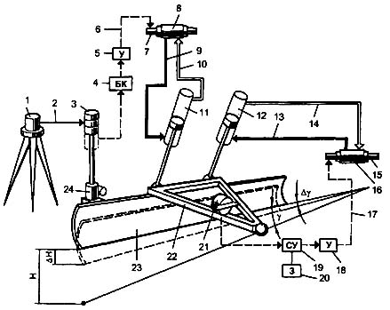
Рис.18. Функциональная схема системы Профиль-30 автоматического управления авто грейдером:
1-лазерный излучатель; 2-лазерный луч; 3-фотоприемное устройство; 4-блок коммутации;
5, 18-усилители сигналов; 6, 17-электрические сиг­налы; 7, 15-электромагниты;
8, 16-гидрораспределители; 9, 1З—напорные гидролинии; 10, 14-сливные гидролинии;
11, 12-гидроцилиндры; 19-сравнивающее устройство; 20-задатчик; 21-преобразователь;
22-тяговая рама; 23-отвал; 24-подъемное устройство; у , у-отклонения

Slide 30
